Slide 1
4조
김현준
노성환
동설아
박태범

Slide 2
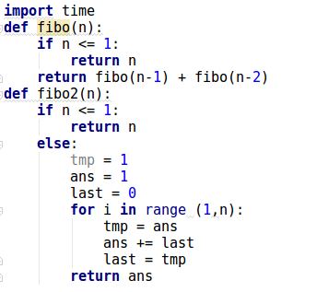
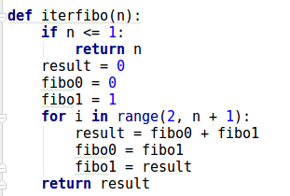
반복문과 for문으로 피보나치

Slide 3
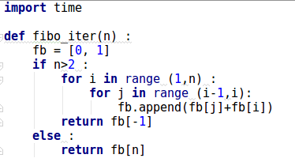
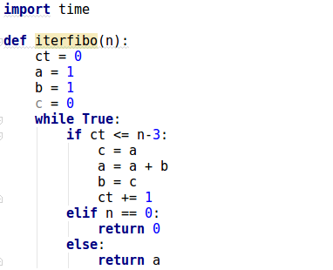
리스트와 이중 for문을 활용한 피보나치
반복문과 while문으로 피보나치

Slide 4
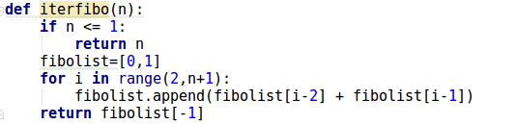
리스트와 이중 for문을 활용한 피보나치
리스트와 for문으로 피보나치

Slide 5
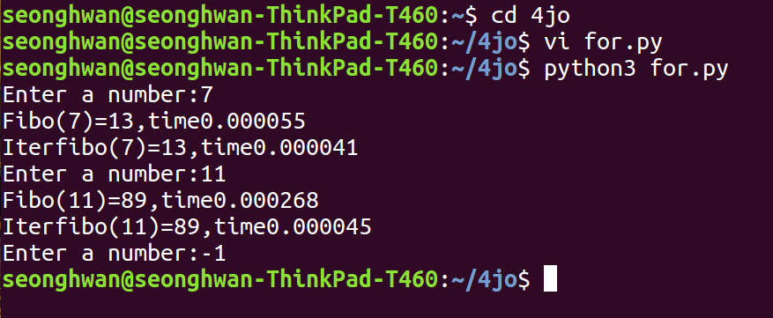
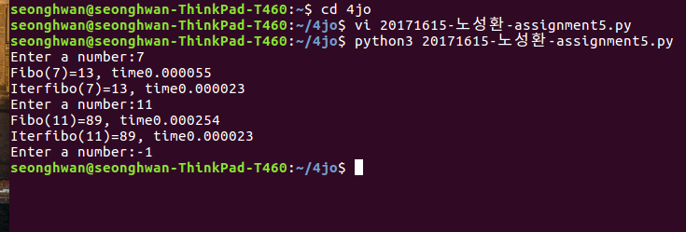

Slide 6
